Slide 1




在MySQL中，锁是用于控制并发访问的机制，以维护数据的一致性和完整性。
现在，让我们通过一个简单的生活例子来说明为什么在数据库中使用锁是必要的。
假设你和一个朋友去购物中心购物，你们分别有自己的购物车。在进入一家商店后，你注意到了一件限时特价的商品，并且想要将其放入你的购物车。但是，你的朋友也看中了同样的商品，想要抢先将其放入自己的购物车。
在这个场景中，商品就是共享资源（类似于数据库中的数据），而你和你的朋友则是不同的会话（类似于数据库中的连接或事务）。
如果没有锁机制，你和你的朋友可能会同时将商品放入自己的购物车，导致商品的状态不一致，例如两个购物车都有这件商品(被撕碎)
但是，如果购物中心采用了锁机制，只允许一个人在同一时间将商品放入购物车（排他锁），那么问题就得到了解决。例如，你抢先将商品放入购物车并锁定，此时你的朋友无法将同一件商品放入自己的购物车，直到你释放锁。这样可以确保商品在购物车中的状态是一致的。
类比到数据库中，锁的使用可以确保在并发访问时数据的一致性。例如，在一个多用户的数据库环境中，多个会话可能同时试图修改同一行数据，如果没有锁机制，可能会导致数据的不一致和冲突。通过使用适当的锁机制，例如行级锁或表级锁，可以确保在同一时间只有一个会话能够对数据进行修改，保持数据的一致性和可靠性。
因此，在数据库中使用锁是为了解决并发访问导致的数据一致性问题，确保数据操作的正确性和可靠性，就像在购物中心使用锁来维护购物车的一致性一样。

Slide 2

锁可以根据不同的分类方式进行分类。常见的锁分类：
和引擎有关，不同引擎可能不同
按粒度：
- 行级锁（Row-Level Locks）：锁定数据库表中的单个行，只允许一个事务对行进行修改。
- 表级锁（Table-Level Locks）：锁定整个数据库表，允许一个事务对整个表进行修改。
- 页级锁（Page-Level Locks）：锁定数据库表中的页，即一组连续的行。
按锁的类型：
- 共享锁（Shared Locks）【读锁】：允许多个事务同时读取共享资源，但不允许对资源进行修改。
- 排他锁（Exclusive Locks）【写锁】：只允许一个事务对资源进行修改，其他事务无法读取或修改资源。
按倾向：
- 乐观锁（Optimistic Locking）：假设并发冲突不发生。
- 悲观锁（Pessimistic Locking）：假设并发冲突经常发生。
按隔离级别：
- 读未提交（Read Uncommitted）：事务可以读取其他事务未提交的数据，可能出现脏读等问题。
- 读已提交（Read Committed）：事务只能读取其他事务已提交的数据，避免了脏读，但可能出现不可重复读和幻读问题。
- 可重复读（Repeatable Read）：事务在整个事务期间能够多次读取相同的数据，避免了不可重复读，但可能出现幻读问题。
- 串行化（Serializable）：事务串行执行，避免了所有并发问题，但牺牲了并发性能。

Slide 3




全局锁是MySQL中的一种特殊锁类型，它可以在整个数据库实例级别上进行加锁，限制对整个数据库的读写操作。全局锁可以用来保证数据的一致性和完整性，以及执行一些特定的数据库维护操作。
全局锁在以下情况下可能会被使用：
数据库迁移：在将数据库迁移到另一个服务器或环境时，可以使用全局锁来冻结数据库的状态，以确保数据的一致性。通过获取全局锁，可以防止在迁移过程中其他会话对数据库进行写入或修改。
特定维护操作：在执行某些特定的数据库维护操作时，可能需要使用全局锁来确保操作的原子性和一致性。例如，重建索引、表结构变更等操作可以在获取全局锁后执行，以避免并发操作导致的数据不一致。
需要注意的是，全局锁会对整个数据库实例产生阻塞，因此在使用全局锁时需要谨慎操作，避免过长时间的锁定，以免影响其他会话的正常操作。全局锁通常只在特定的维护操作期间使用，并尽量缩短锁定的时间。
备份：当需要对整个数据库进行备份时，可以使用全局锁来确保备份期间没有其他会话对数据库进行修改。这样可以保证备份的数据完整性，并避免备份过程中的并发访问问题。
总之，全局锁是MySQL中的一种特殊锁类型，用于对整个数据库实例进行加锁，以保证数据的一致性和完整性。全局锁通常在备份、数据库迁移和特定维护操作等情况下使用。

Slide 4

在MySQL中，可以使用以下语法获取全局锁：
```
FLUSH TABLES WITH READ LOCK;
```
执行上述语句会对所有的表添加一个读锁，也称为全局锁。当全局锁处于激活状态时，只有一些特定的语句可以执行，包括：
SELECT语句：可以执行SELECT查询语句读取数据，但不能修改数据。
SHOW语句：可以执行SHOW命令，例如SHOW TABLES、SHOW STATUS等。
UNLOCK TABLES语句：可以使用UNLOCK TABLES释放全局锁。
需要注意的是，在全局锁激活期间，不能执行任何会修改数据的语句，例如INSERT、UPDATE、DELETE和ALTER TABLE等。这是因为全局锁的目的是为了保护数据库的一致性和完整性，防止数据的并发修改。

Slide 5
使用全局锁来实现数据库级别的锁定具有一些缺点，其中包括：
阻塞其他会话：获取全局锁后，其他会话的读写操作将被阻塞，导致并发性能下降。因此，全局锁的存在可能会对系统的响应性产生负面影响。
锁定粒度过大：全局锁会锁定整个数据库，而不是单个表或行。这意味着即使只需要锁定某些表或行，也会导致其他表或行无法进行并发操作。
长时间锁定：获取全局锁后，如果需要执行较长时间的操作（如备份、迁移等），其他会话将被迫等待，造成长时间的阻塞。

Slide 6
在MySQL中，可以使用`mysqldump`命令进行数据备份。`mysqldump`是一个用于导出MySQL数据库的命令行工具，可以将数据库的结构和数据导出为SQL文件，方便进行备份和恢复操作。
以下是`mysqldump`的基本语法：
其中，需要替换以下参数：
- `<username>`：MySQL数据库的用户名。
- `<password>`：MySQL数据库的密码。
- `<database_name>`：要备份的数据库名称。
- `<backup_file.sql>`：备份文件的路径和名称，以`.sql`为扩展名。
执行该命令后，`mysqldump`将连接到MySQL数据库服务器，导出`mydatabase`数据库的结构和数据，并将其保存到`backup.sql`文件中。
另外，`mysqldump`命令还支持其他选项和参数，可以根据具体需求进行使用，例如指定特定的表、导出选项等。
```
mysqldump -u <username> -p <password> <database_name>
> <backup_file.sql>
```

Slide 7
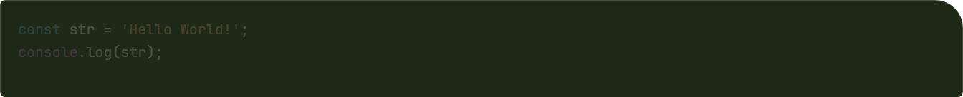




`mysqldump`命令提供了一个选项`--single-transaction`，
默认情况下，`mysqldump`使用锁定表的方式来保证备份的一致性，这可能会对并发的写操作产生阻塞。但是加上这个参数可以实现不加锁的一致性数据备份。
1
使用`--single-transaction`选项时，`mysqldump`在备份开始时启动一个事务，并在备份过程中保持该事务处于活动状态。这样，在备份期间其他会话对表进行的写操作不会被阻塞。
2
使用示例：
```
mysqldump --single-transaction -u <username> -p
<database_name> > <backup_file.sql>
```
3
需要注意的是，为了使用`--single-transaction`选项，数据库的存储引擎必须支持事务，例如使用InnoDB引擎。此外，使用`--single-transaction`选项仅适用于备份数据。

Slide 8


表级锁是一种数据库锁定机制，用于在对整个表进行读取或修改操作时保护数据的一致性。
共享锁（Shared Lock）：也称为读锁、共享读锁、S锁(英文简写)。多个事务可以同时获取共享锁，用于允许并发读取操作。共享锁不会阻止其他事务获取相同的共享锁，但会阻止其他事务获取排它锁（独占锁）。允许多个事务同时读取共享资源，但不允许对资源进行修改
排它锁（Exclusive Lock）：也称为写锁、独占写锁、X锁。只有一个事务可以获取排它锁，用于独占地执行读写操作。当一个事务持有排它锁时，其他事务无法获取任何类型的锁，包括共享锁和排它锁。只允许一个事务对资源进行读取和修改，其他事务无法读取或修改资源。
意向共享锁（Intention Shared Lock）：又称IS锁，意向共享锁是为了协调事务对表或表分区的锁定而引入的锁定级别。意向共享锁的存在表示一个事务计划获取共享锁。
意向排它锁（Intention Exclusive Lock）：又称IX锁，意向排它锁也是为了协调事务对表或表分区的锁定而引入的锁定级别。意向排它锁的存在表示一个事务计划获取排它锁。
这些锁类型可以组合使用，以支持并发访问数据库表的不同需求和操作。

Slide 9

在 MySQL 中，可以使用 `LOCK TABLES` 语句来对表进行加锁和解锁操作。以下是表级读锁的语法示例：
```sql
LOCK TABLES table_name READ;
```
加锁（获取表级读锁）：
```sql
UNLOCK TABLES;
```
解锁（释放表级读锁）：
需要注意的是，`LOCK TABLES` 和 `UNLOCK TABLES` 是成对使用的。在获取表级读锁之后，务必在合适的时机使用 `UNLOCK TABLES` 进行解锁，以防止阻塞其他事务的执行。
此外，表级读锁的使用需要谨慎，因为它会阻塞其他事务的写操作，可能会对并发性能产生影响。一般情况下，推荐使用行级锁或事务隔离级别来实现更细粒度的并发控制。

Slide 10

在 MySQL 中，可以使用 `LOCK TABLES` 语句来对表进行加锁和解锁操作。以下是表级写锁的语法示例：
```sql
LOCK TABLES table_name WRITE;
```
加锁（获取表级写锁）：
```sql
UNLOCK TABLES;
```
解锁（释放表级写锁）：
与表级读锁类似，需要注意的是，`LOCK TABLES` 和 `UNLOCK TABLES` 是成对使用的。在获取表级写锁之后，务必在合适的时机使用 `UNLOCK TABLES` 进行解锁，以防止阻塞其他事务的执行。
表级写锁是一种较为粗粒度的锁，会阻塞其他事务的读写操作。因此，在使用表级写锁时应格外小心，并确保锁的持有时间尽量缩短，以减少对并发性能的影响。对于更细粒度的并发控制，推荐使用行级锁或事务隔离级别。

Slide 11
行级锁（Row-level locks）是一种数据库锁定机制，用于在事务中对数据库表的行进行精确的锁定和并发控制。
相比于表级锁，行级锁提供更细粒度的锁定，允许多个事务并发地访问同一表的不同行，从而提高并发性能和数据一致性。在使用行级锁时，数据库引擎会为每一行数据设置锁定信息，以控制对该行数据的访问权限。行级锁可以分为以下3种类型：
行锁（Row Locks）：行锁是最常见的行级锁类型。它用于锁定数据库表中的特定行，以控制对该行的并发访问。行锁可以是共享锁（Shared Lock）或排他锁（Exclusive Lock）。共享锁允许多个事务并发地读取同一行数据，而排他锁只允许一个事务对该行进行修改操作。
间隙锁（Gap Locks）：间隙锁用于锁定数据库表中的间隙（Gap）。防止其他事务在查询范围内插入新记录。间隙锁可以防止幻读（Phantom Read）的问题。
临键锁（Next-Key Locks）：临键锁是一种特殊类型的行级锁，临键锁会锁定一个范围，包括所选范围内的记录和下一个记录之间的间隙（也称为临界点）。临键锁结合了行锁和间隙锁的特性，可以防止并发事务插入新记录或修改符合范围查询条件的记录。
这三类行级锁在MySQL中的使用是为了提供更精确的并发控制。行锁用于保护单个行的读写操作，临键锁用于范围查询的数据一致性，而间隙锁用于防止幻读问题的发生。根据具体的应用场景和查询需求，MySQL会自动选择合适的行级锁来实现并发控制和数据保护。

Slide 12

在MySQL中，行锁（Row Lock）是用于实现并发控制的一种锁机制。它可以对数据库表中的行级数据进行加锁，以控制并发事务对数据的读写操作。
MySQL中的行锁有2种主要类型：
共享锁（Shared Lock）：
共享锁也被称为读锁（Read Lock），它允许多个事务同时持有共享锁并读取同一行数据，但不允许进行写操作。共享锁之间是兼容的，即一个事务持有共享锁时，其他事务可以继续获取共享锁，但如果一个事务持有共享锁，则其他事务不能获取排他锁（写锁）。共享锁的目的是允许多个事务并发地读取数据，提高读操作的并发性和性能。
排他锁（Exclusive Lock）：
排他锁也被称为写锁（Write Lock），它是一种独占锁，用于阻止其他事务读取或写入被锁定的行。只有一个事务可以持有排他锁，并且其他事务无法获取该行的共享锁或排他锁。

Slide 13


不同类型的 SQL 语句在 MySQL 中会使用不同的行锁类型，下面是常见的 SQL 语句以及它们对应的行锁类型：
需要注意的是，行锁的使用还受到事务的隔离级别（Isolation Level）的影响,上述是一般情况。不同的隔离级别对行锁的获取和释放规则有所不同，可以根据具体的业务需求和并发访问模式来选择合适的隔离级别和锁机制。
SELECT 语句：
INSERT 语句：
-select 语句：不加锁
- SELECT ... FOR SHARE MODE：这种语句会获取共享锁（Shared Lock）。
- SELECT ... FOR UPDATE：这种语句会获取排他锁（Exclusive Lock）。共享锁（Shared Lock）允许多个事务同时读取同一行数据，而排他锁（Exclusive Lock）则会阻塞其他事务对相同行的读取和写入。
- INSERT 语句在插入新的行时，会获取排他锁（Exclusive Lock）。
插入操作需要保证数据的一致性，因此会获取排他锁来防止其他事务对同一行的读取或写入。
DELETE 语句：
UPDATE 语句：
- DELETE 语句在删除行时，会获取排他锁（Exclusive Lock）.
删除操作需要确保其他事务不能读取或修改被删除的行，因此会获取排他锁。
- 如果没有明确指定锁类型，默认情况下，UPDATE 语句会获取排他锁（Exclusive Lock）。
更新操作需要保证数据的一致性，因此通常会获取排他锁。但如果需要允许其他事务并发地读取被更新的行，可以使用共享锁。

Slide 14



要查看 MySQL 中行锁和意向锁的情况，可以通过 MySQL 的 Performance Schema 功能来获取相关信息。
SELECT * FROM performance_schema.data_locks;
SELECT * FROM performance_schema.data_lock_waits;
Performance Schema 是一个功能强大但复杂的工具，它提供了大量关于 MySQL 内部运行情况的信息。使用 Performance Schema 需要适当的权限，并且对数据库的性能有一定的影响。
这些查询将返回锁的详细信息，包括锁的类型、锁定的对象、持有锁的事务 ID 等。

Slide 15
索引在加锁方面有以下几个方面的影响：
锁粒度：索引可以影响锁的粒度。当使用索引进行数据检索或修改时，MySQL 的行级锁是基于索引的。这意味着锁将应用于满足查询条件的索引记录，而不是整个表。因此，索引可以将锁的粒度缩小到更细的级别，允许并发操作更多的行。
锁冲突：当多个事务同时操作相同的数据行时，锁冲突可能会导致性能下降。使用合适的索引可以减少锁冲突的可能性。例如，如果查询条件使用了适当的索引列（更新也是），可以减少锁冲突的概率。
总的来说，索引在加锁方面可以起到优化和控制的作用。通过合理设计和使用索引，可以减小锁的粒度、减少锁冲突，从而提高数据库的并发性能和并发控制的效率。
如果在没有适当索引的情况下进行查询或修改操作，可能导致 MySQL 中的行锁升级为表锁。这种情况下，行级锁的粒度将扩大到整个表级别，对并发性能产生负面影响。

Slide 16


意向排它锁（Intention Exclusive Lock）：又称IX锁，意向排它锁也是为了协调事务对表或表分区的锁定而引入的锁定级别。意向排它锁的存在表示一个事务计划获取排它锁。
意向共享锁（Intention Shared Lock）：又称IS锁，意向共享锁是为了协调事务对表或表分区的锁定而引入的锁定级别。意向共享锁的存在表示一个事务计划获取共享锁。

Slide 17

意向共享锁（IS）与普通锁之间的兼容性：
意向共享锁（IS）与共享锁（S）兼容，可以同时存在。
意向共享锁（IS）与独占锁（X）不兼容，会产生冲突。
意向独占锁（IX）与普通锁之间的兼容性
意向独占锁（IX）与共享锁（S）不兼容，会产生冲突。
意向独占锁（IX）与独占锁（X）不兼容，会产生冲突。
意向锁之间都是兼容的

Slide 18
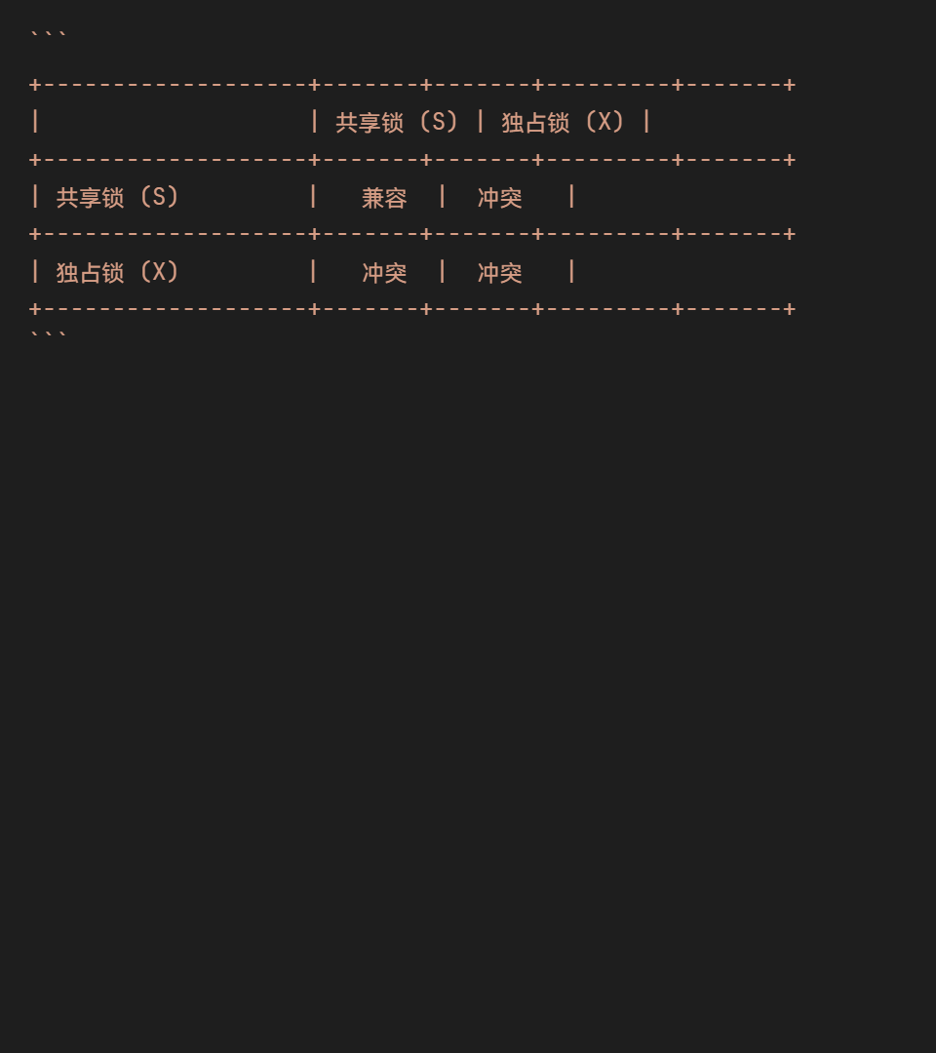
下面是一个表格，描述了普通锁之间的兼容性：
- 共享锁 (S) 与共享锁 (S)：兼容，可以同时存在。
- 共享锁 (S) 与独占锁 (X)：冲突，不兼容，会产生冲突。
- 独占锁 (X) 与共享锁 (S)：冲突，不兼容，会产生冲突。
- 独占锁 (X) 与独占锁 (X)：冲突，不兼容，会产生冲突。

Slide 19
对于MySQL中的SELECT、UPDATE和DELETE语句，它们在执行时可能会同时加上行级锁和意向表级锁。
行级锁：当执行SELECT、UPDATE或DELETE等语句时，MySQL会根据需要对相关的行进行加锁【锁的类型取决于SQL语句】，以控制并发访问。这些行级锁是用于保护被操作的具体行，防止其他事务同时修改相同的数据。
意向表级锁：除了行级锁之外，MySQL还会在执行SELECT、UPDATE或DELETE等语句时为表加上意向表级锁【类型取决于意向】。意向表级锁是一种表级别的锁，用于指示事务在操作表级数据时的意向。

Slide 20

间隙锁（Gap Lock）可以阻止幻读问题的产生，而临键锁（Next-Key Lock）是一种更强大的锁机制，也能解决幻读问题。
间隙锁的作用：
- 幻读问题通常在范围查询中出现，例如使用`BETWEEN`、`> <`等条件。当一个事务执行范围查询时，数据库会对查询范围内的间隙（不存在的记录之间的空间）应用间隙锁，防止其他事务在该范围内插入新的记录。
- 间隙锁的作用是阻止其他事务在查询范围内插入数据，从而确保在事务执行期间查询到的数据是一致的，避免幻读问题的发生。
临键锁的作用：
- 临键锁是InnoDB存储引擎中的一种锁机制，它是间隙锁的扩展，可以同时锁定一个范围内的键值和间隙。
- 临键锁不仅可以防止其他事务在查询范围内插入新的记录，还可以防止其他事务在范围内修改或删除已有的记录，从而解决幻读问题。
- 临键锁是通过将间隙锁与记录锁结合使用实现的，它可以锁定键值之间的间隙，并且可以锁定符合查询条件的记录，确保查询结果的一致性。
因此，间隙锁可以阻止幻读问题的产生，而临键锁在间隙锁的基础上提供了更强大的锁定机制，可以同时锁定键值和间隙，进一步保证事务的一致性。在InnoDB存储引擎中，临键锁的实现有效地解决了幻读问题，并提供了更高级别的数据并发控制。

